Slide 1
課外主題｜從梯度下降到倒傳遞演算法 Backpropagation（BP）
115-1 深度學習於海事應用｜課外主題
一 梯度從哪裡來：數值微分，簡單但是貴
二 計算圖：把一串運算畫成節點，每個節點只管自己
三 兩條節點規則：加法原封不動傳，乘法乘以另一邊的輸入值
四 梯度確認：用數值微分驗倒傳遞，這是本份的驗收條件
上一份教材《梯度下降法》停在更新式，梯度是我手推給各位的。
參數只有一個的時候推得動，上萬個的時候推不動——這一份補的就是梯度自己怎麼算出來。
示範函數仍然是 L(w) = (w − 3)²，起點 w = 0，和上一份完全一樣，數字可以互相核對。

Slide 2
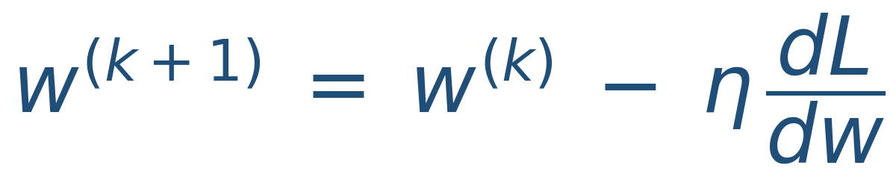
一、上一份教材停在哪裡
更新式右邊那一項，我們一直當作「已經有了」
k | w | dL/dw = 2(w-3) | L(w)
0 | 0.000000 | -6.000000 | 9.000000
1 | 0.600000 | -4.800000 | 5.760000
2 | 1.080000 | -3.840000 | 3.686400
黃色那一欄是上一份教材用的梯度。
它是我用手推出 2(w − 3) 之後
代數字進去算的。
問題：一個參數推得動，
上萬個參數推不動
這一份要回答：梯度怎麼讓電腦自己算出來
梯度有兩種算法。第一種叫數值微分，三行就寫得完，但是很貴；
第二種叫倒傳遞演算法，很便宜，但是容易寫錯而且錯了不會報錯。
兩種都要學，因為最後要用第一種去驗第二種。

Slide 3
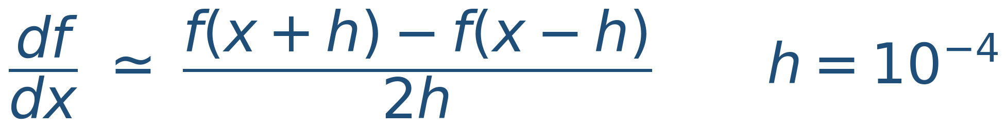
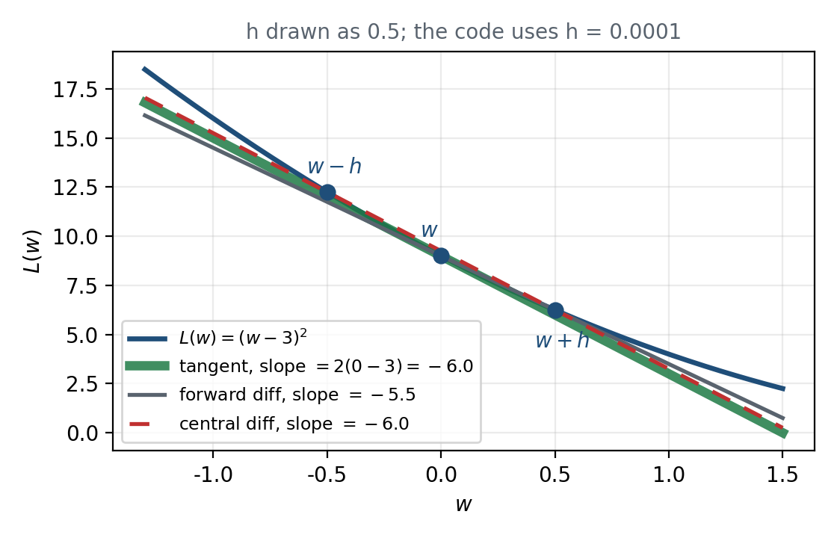
二、方法一：數值微分 numerical differentiation
從導數的定義出發，不必推公式
取左右各 h 的兩點，連成一條割線，
用斜率當導數，這叫中心差分 central difference。
灰線是前向差分，斜率 −5.5，偏掉了
紅虛線是中心差分，斜率 −6.0
紅虛線整條疊在綠色切線上，看起來像畫錯，
其實是對的：二次函數的中心差分剛好精確。
好處：L 怎麼寫都不必管，給得出 L(w) 就算得出梯度

Slide 4
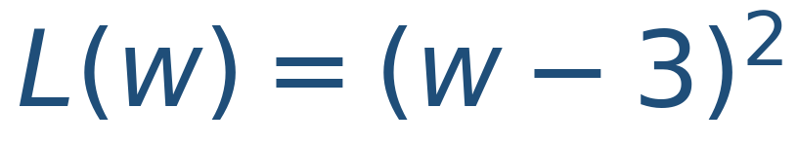
數值微分真的跑一次：w = 0
代進去的每一個數字都看得到，請自己按計算機對一次
def numerical_gradient(f, w, h=1e-4):
return (f(w + h) - f(w - h)) / (2 * h)
numerical_gradient(lambda w: (w - 3) ** 2, 0.0)
手推的解析解
項 | 值
L(0 + 0.0001) | 8.999400010000
L(0 - 0.0001) | 9.000600010000
分子：兩者相減 | -0.001200000000
分母：2h | 0.000200000000
相除 | -6.000000000013
2(0 − 3) = −6
兩邊差 1.3e-11
不用微積分也算得出來
注意分子那個 −0.0012：兩個很接近的數相減，有效位數會掉。
h 取太小反而更不準，這是數值微分自己的毛病，所以 h 定在 1e-4。

Slide 5
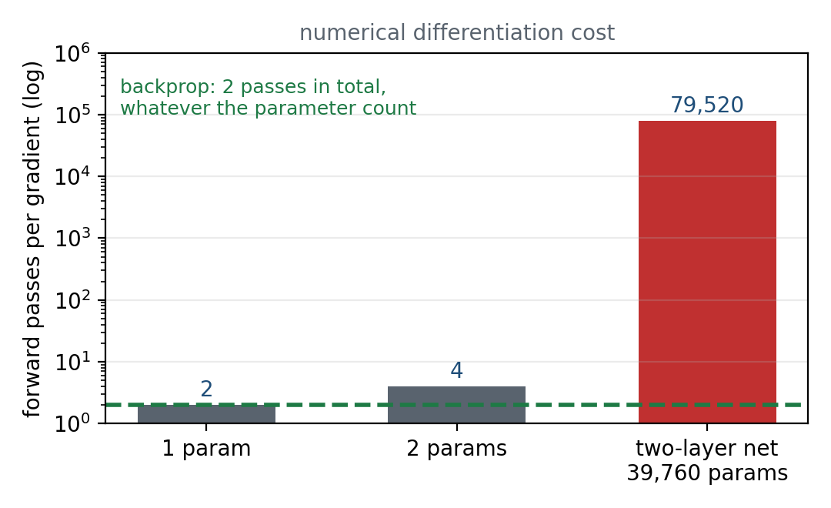
三、數值微分的代價：一個參數要跑兩次 L
以手寫數字辨識網路為例：784 個輸入、50 個隱藏、10 個輸出
參數 | 形狀 | 個數
W1 | 784 x 50 | 39,200
b1 | 50 | 50
W2 | 50 x 10 | 500
b2 | 10 | 10
合計 |  | 39,760
39,760 個參數
每個要算兩次 L
一次梯度 = 79,520 次前向計算
而這只是「走一步」。梯度下降要走幾千步，每一步都要 79,520 次
倒傳遞：不管幾個參數，一次梯度都只要正向一次、反向一次

Slide 6
四、換一組示範資料：買蘋果
第四節到第十一節都用這一組，第十二節再換回 L(w) = (w − 3)²
太郎在超市買了 2 個蘋果，每個 100 日圓。消費稅 10%，求應付金額。
為什麼要借這個例子：它的數字小到可以心算，
兩條節點規則在上面一眼看得出來，不必和微分的細節纏在一起。
把它畫成計算圖 computational graph
節點是運算，箭頭上是數值
答案是 220 日圓。這個數字各位心算就算得出來，所以圖畫錯了會知道
之所以從一個買蘋果的問題開始講倒傳遞，理由在第七節：
這張圖真正要回答的不是「總共多少錢」，是「蘋果漲價 1 圓，總價會漲多少」。

Slide 7
五、正向傳播 forward propagation
從左往右算，就是一般的算法，沒有新東西
蘋果價格 100
100
×
200
×
220
應付 220
蘋果個數 2
消費稅 1.1
100 × 2 = 200，200 × 1.1 = 220
每個圓圈只拿到兩個數字，做一次乘法就交出去。它不知道前面發生過什麼事。

Slide 8
六、局部計算：每個節點只管自己那一格
這是計算圖唯一的規矩
別的東西 4000
4000
這個節點只做
4000 + 200
＋
4200
合計 4200
蘋果小計 200
200
那個 4000 是怎麼來的，加法節點完全不管
整張圖再複雜，每一個節點做的都是一件簡單的事，而且只看自己收到的那兩個數字。
這就是為什麼複雜的網路可以被拆開來算——下一頁要用的，也正是這個性質。

Slide 9
七、真正要問的問題：蘋果漲 1 圓，總價漲多少
這就是導數，而導數正是梯度下降要的那個東西
蘋果價格記作 x，應付金額記作 L，要問的是 ∂L / ∂x
蘋果價格 | 計算 | 應付金額
100 | 100 x 2 x 1.1 | 220.0
101 | 101 x 2 x 1.1 | 222.2
差 1 |  | 差 2.2
蘋果漲 1 圓
總價漲 2.2 圓
所以 ∂L / ∂x = 2.2
這一頁是用「漲價再算一次」硬試出來的，一個參數試一次
硬試就是第二節那個數值微分，而第三節算過，39,760 個參數要試 79,520 次。
倒傳遞要做的，是把同一個 2.2 從右往左一路傳回來，
而且順便把消費稅、蘋果個數的導數一起算出來，只走一趟。

Slide 10
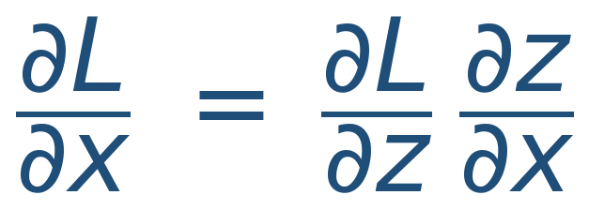
八、憑什麼可以一節一節傳回來：鏈式法則 chain rule
倒傳遞能成立，全靠這一條
要知道 L 對最左邊那個 x 的導數，不必把整串展開。
只要每個節點都知道「自己的輸出對自己的輸入」的導數，一路乘回去就好。
上游傳來的導數
×
自己這個節點的
局部導數
=
往下游傳
所以每個節點只要會算自己那一步的導數就夠了
接下來兩頁，把最常用的兩種節點各看一次。只有兩條規則，都背得起來。

Slide 11
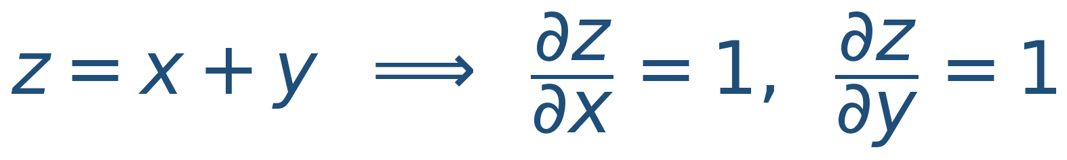
九、加法節點：原封不動傳下去
例子是 10 + 5 = 15，上游傳來 1.3
x = 10
＋
15
z = 15
兩邊都是 1.3
一模一樣送下去
1.3
1.3
y = 5
1.3
因為 z 對 x 的導數是 1，乘 1 等於沒乘
加法節點不改數值，只負責分叉。

Slide 12
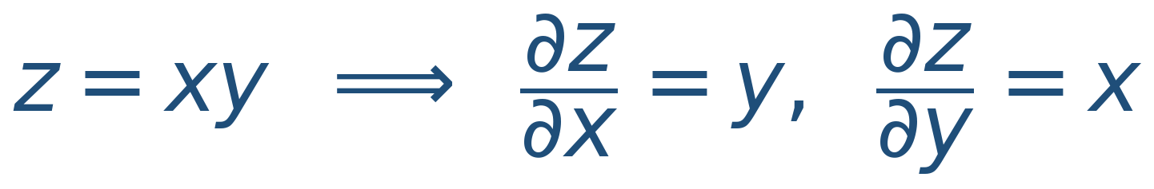
十、乘法節點：乘以另一邊的輸入值
例子是 10 × 5 = 50，上游傳來 1.3
x = 10
×
50
z = 50
x 那一邊拿到 y
y 那一邊拿到 x
左右互換
1.3 × 5 = 6.5
1.3
y = 5
1.3 × 10 = 13
乘法節點要記得正向時收到的值，加法節點不必

Slide 13
十一、兩條規則套回蘋果圖
全部都是乘法節點，所以每一步都是「乘另一邊」
蘋果價格 100
100
×
200
×
應付 220
1.1 × 2 = 2.2
1 × 1.1 = 1.1
1
蘋果個數 2
消費稅 1.1
1.1 × 100 = 110
1 × 200 = 200
蘋果價格 2.2、蘋果個數 110、消費稅 200，三個導數一趟算完
那個 2.2 和第七節硬試出來的完全一樣，但這一次沒有重算任何一次正向。

Slide 14
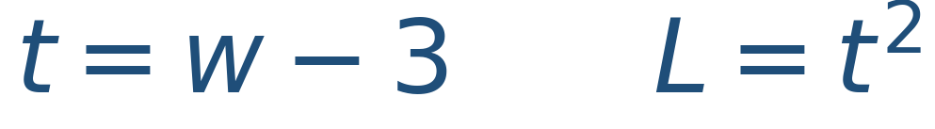
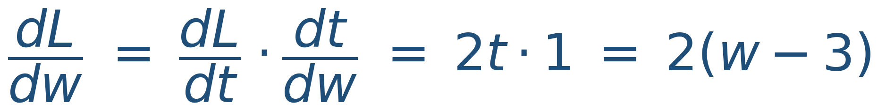
十二、換回我們自己的例子：L(w) = (w − 3)²
蘋果的部分到此結束。接下來到最後都用本課原本那條曲線
w = 0
−
t = −3
x²
L = 9
−6
1 × 2t = −6
1
3
dL/dw = −6，和第一節表格裡手推的那一格一模一樣

Slide 15
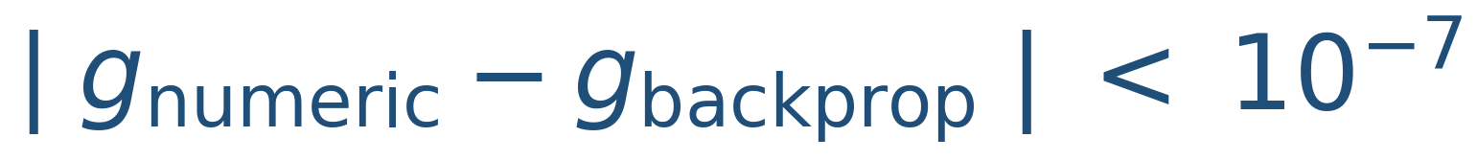
十三、驗收條件：梯度確認 gradient check
倒傳遞寫錯不會報錯，所以一定要有一個判定式
倒傳遞很快但容易寫錯；數值微分很慢但不會寫錯。拿慢的去驗快的
w | 數值微分 | 倒傳遞 | 差的絕對值
0.000000 | -6.000000000013 | -6.000000000000 | 1.3e-11
0.600000 | -4.799999999996 | -4.800000000000 | 4.1e-12
1.080000 | -3.839999999999 | -3.840000000000 | 6.0e-13
1.464000 | -3.072000000000 | -3.072000000000 | 4.8e-13
2.213568 | -1.572864000003 | -1.572864000000 | 3.4e-12
五個點全部通過
差最大的一列是 1.3e-11，遠小於 1e-7
請注意這張表的用法：它不是「跑完沒有出錯訊息」，是一個答案只有通過或不通過的判定式。
浮點數不會剛好相等，所以門檻要自己訂：寫對時差非常接近 0，差很大就是寫錯了。
本份訂 1e-7：寫對時差在 1e-11 以下，故意寫錯時差是 1 的數量級，門檻放在兩者中間。
這和本課其他主題的驗收是同一個動作：先寫下怎樣才算對，再去跑。

Slide 16
十四、整理與練習
兩種算法，各有各的位置
 | 數值微分 | 倒傳遞
寫起來 | 兩行 | 每種節點各寫一個類別
一次梯度的成本 | 參數個數 x 2 次前向 | 正向 1 次 + 反向 1 次
寫錯了會不會知道 | 幾乎不會寫錯 | 不會報錯，數字照樣跑得出來
實際用途 | 拿來驗倒傳遞 | 真正拿來訓練
練習一 把 L(w) = (w − 3)² 在 w = 0.6 的計算圖自己畫一次，反向算到 dL/dw
練習二 蘋果 2 個加橘子 3 個，橘子每個 150 圓，求橘子價格的導數
練習三 把練習一的答案和數值微分比對，自己訂一個門檻判定通過或不通過
練習二自己驗：橘子漲 1 圓，總價應該從 715 變成 718.3，差就是你算出來的導數。

